Slide 1
Предметно развивающая среда в ДОУ Воспитатели: 1 Квалификационная категория Хомутинина Е.Ю Частухина И .В.

Slide 2
Нет такой стороны воспитания, на которую
обстановка не оказывала бы влияния,
нет способности, которая не находилась бы
в прямой зависимости от непосредственно
окружающего ребенка конкретного мира…
Тот, кому удастся создать такую обстановку,
облегчит свой труд в высшей степени.
Среди нее ребенок будет жить – развиваться
собственной самодовлеющей жизнью,
его духовный рост будет совершенствоваться
из самого себя, от природы…
Е.И. Тихеева

Slide 3
Предметно-развивающая среда в МКДОУ детский сад «Тополёк» оборудована с учетом возрастных особенностей ребенка. Все элементы среды связаны между собой по содержанию и художественному решению. Мебель соответствует росту и возрасту детей, игрушки-обеспечивают максимальный для данного возраста развивающий эффект.
Предметно-развивающая среда ДОУ соответствует содержанию образовательного процесса, отвечает интересам и потребностям детей, способствует всестороннему развитию, обеспечивает их психическое и эмоциональное благополучие.

Slide 4
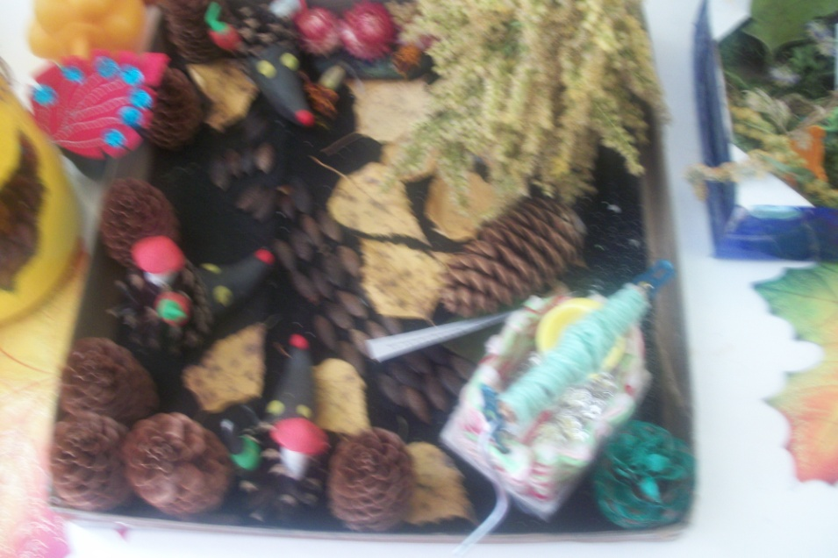
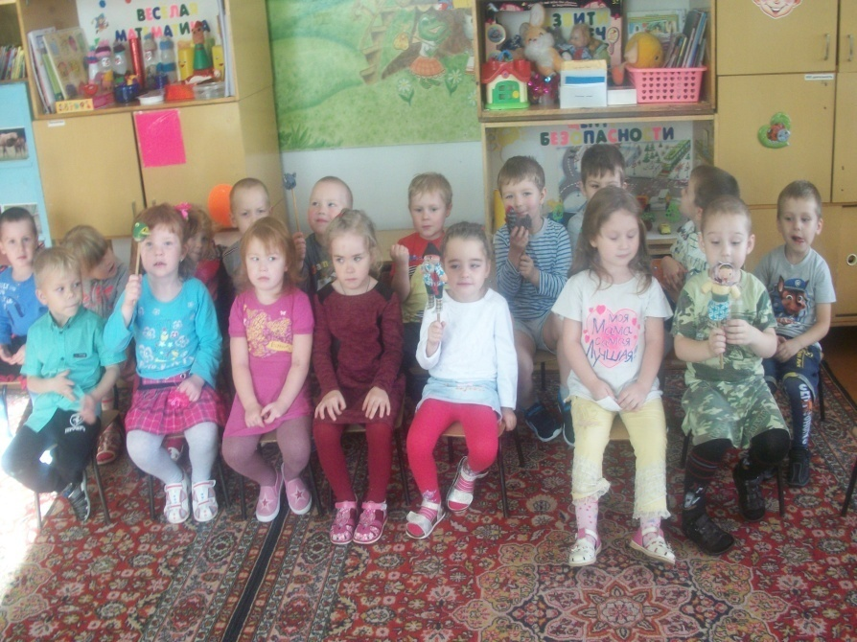
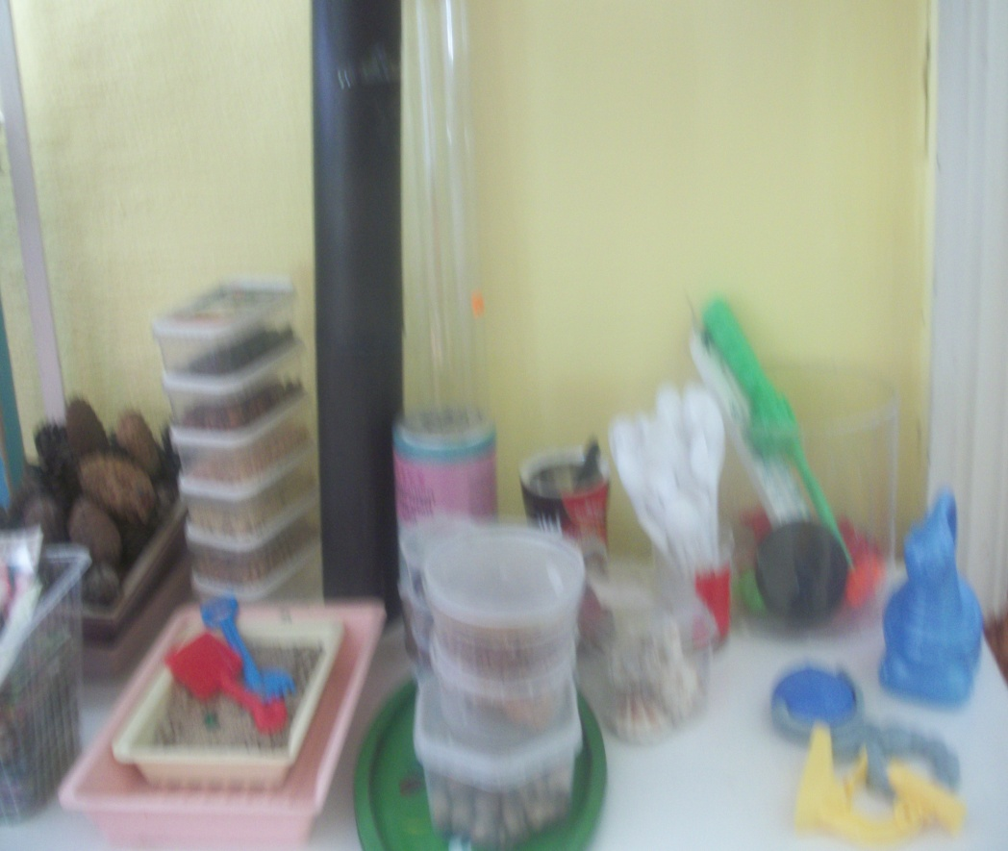
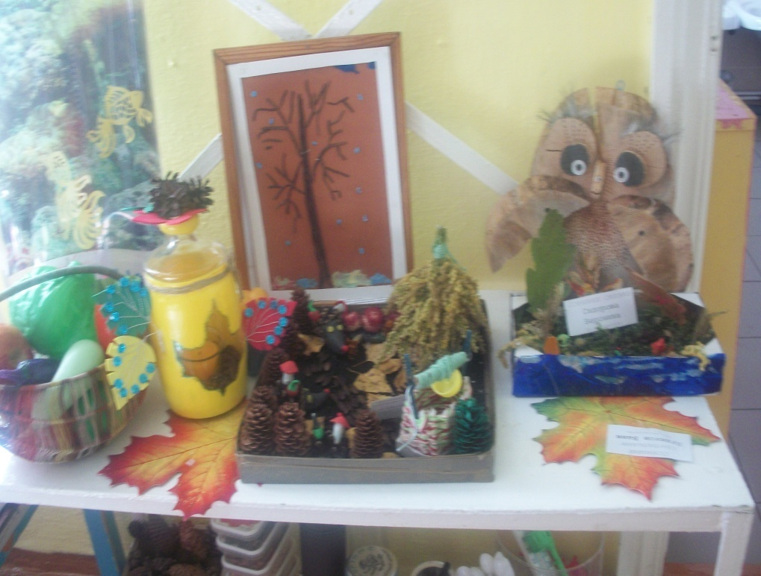

Slide 5
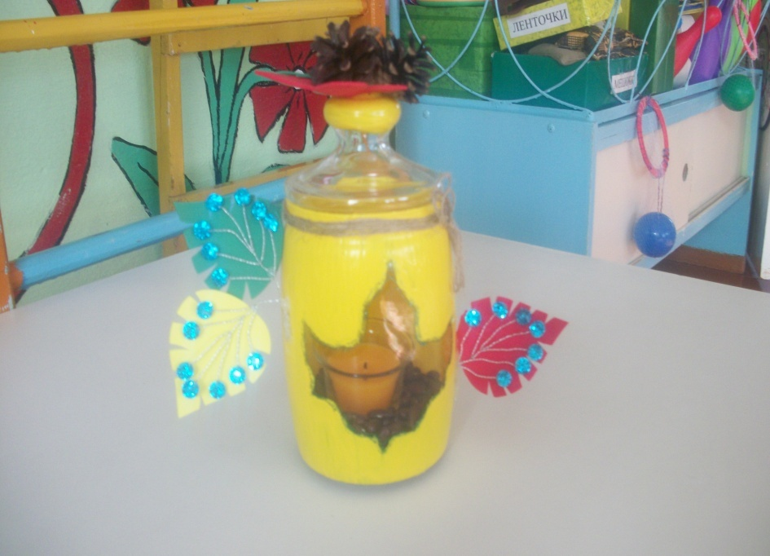
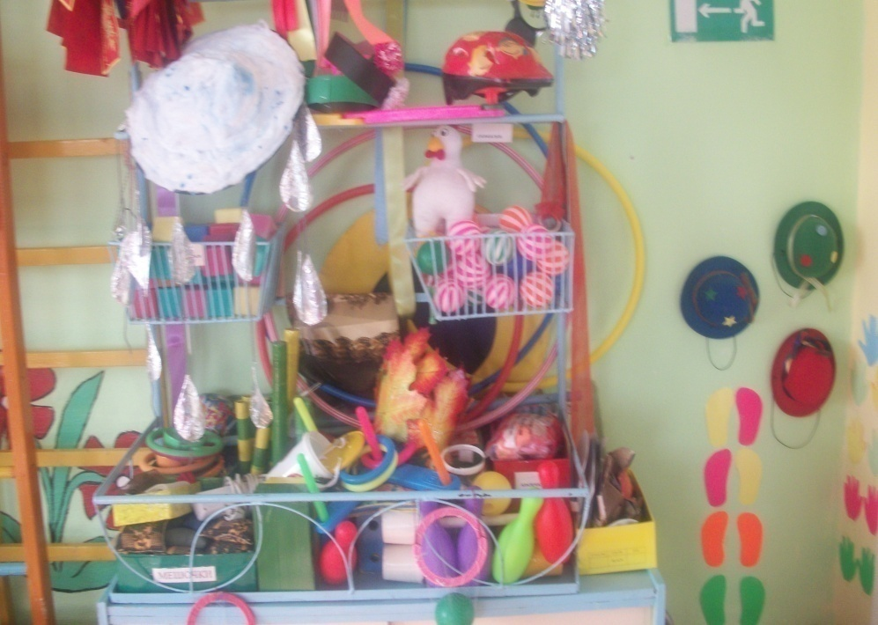
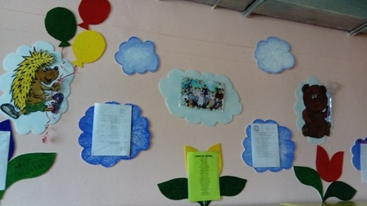
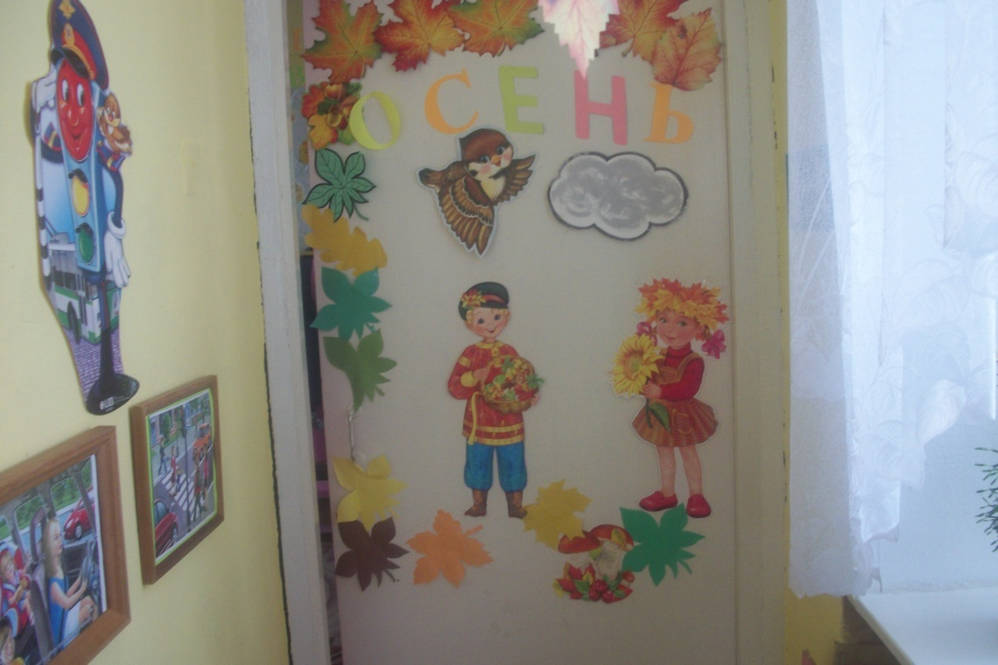

Slide 6
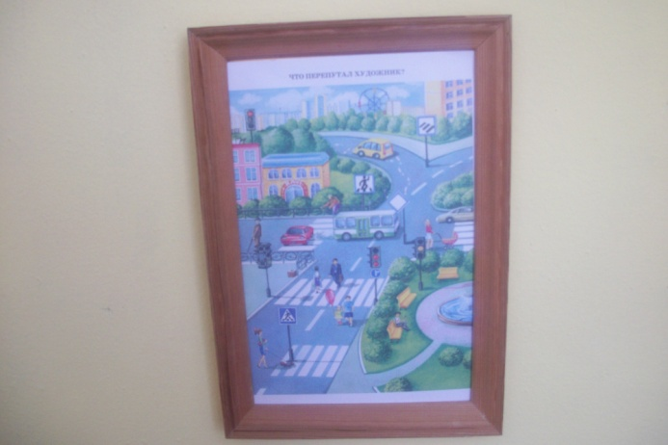
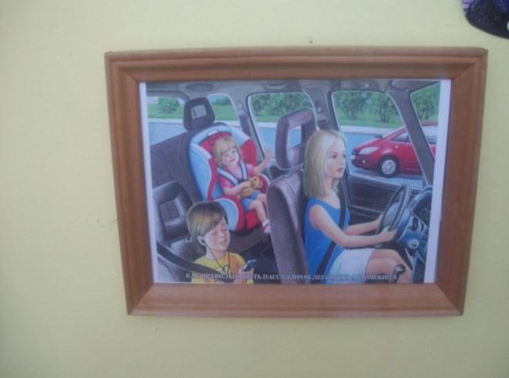
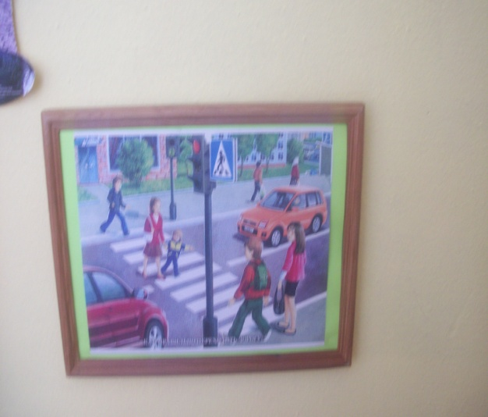
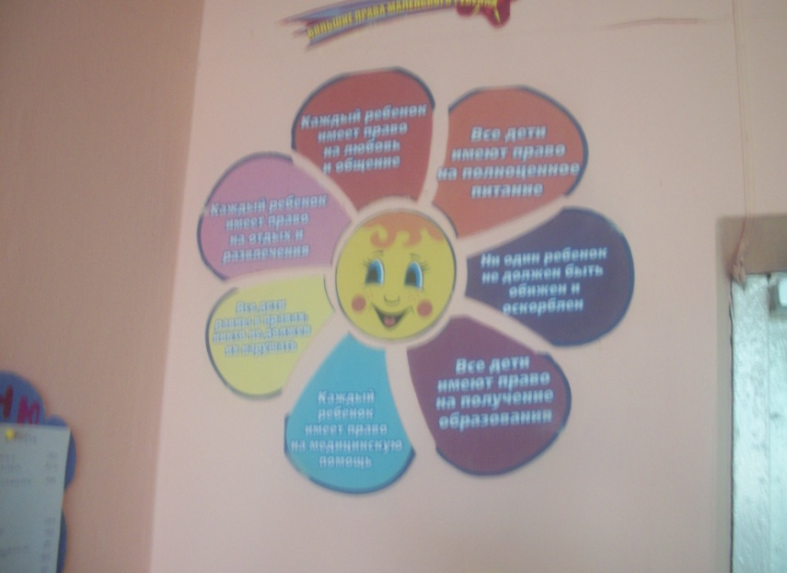
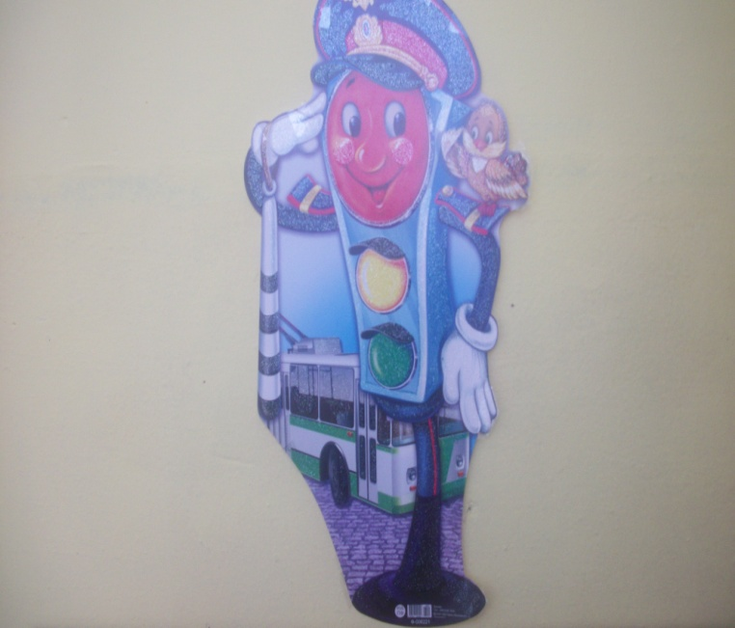
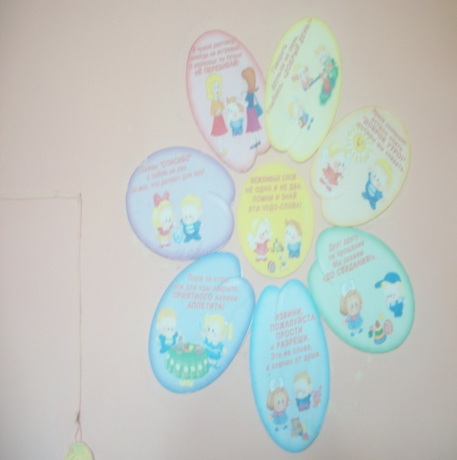

Slide 7
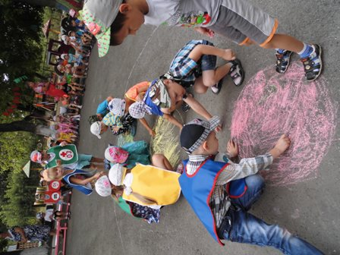
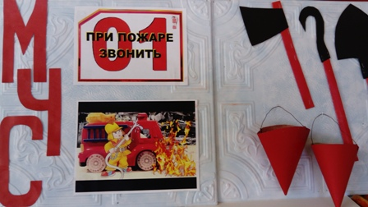
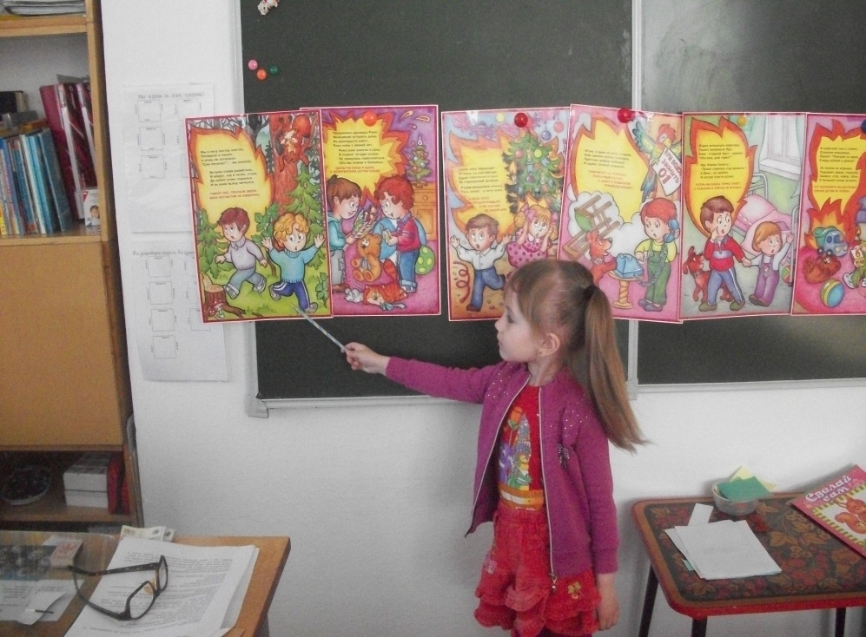
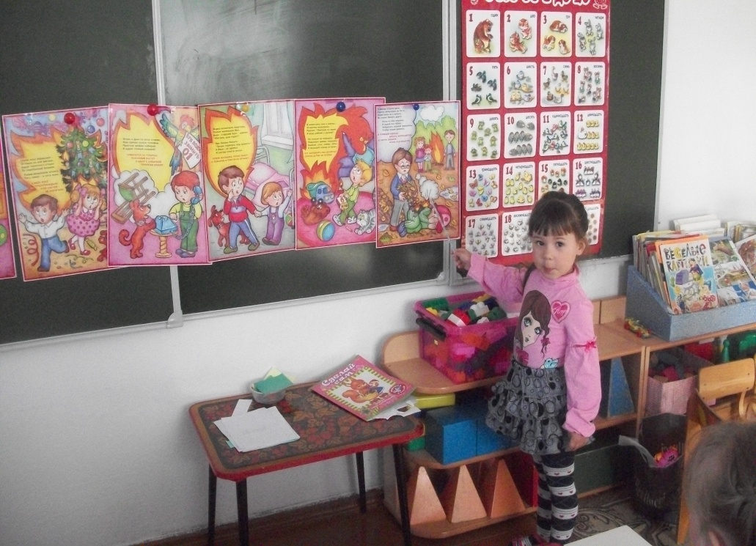

Slide 8
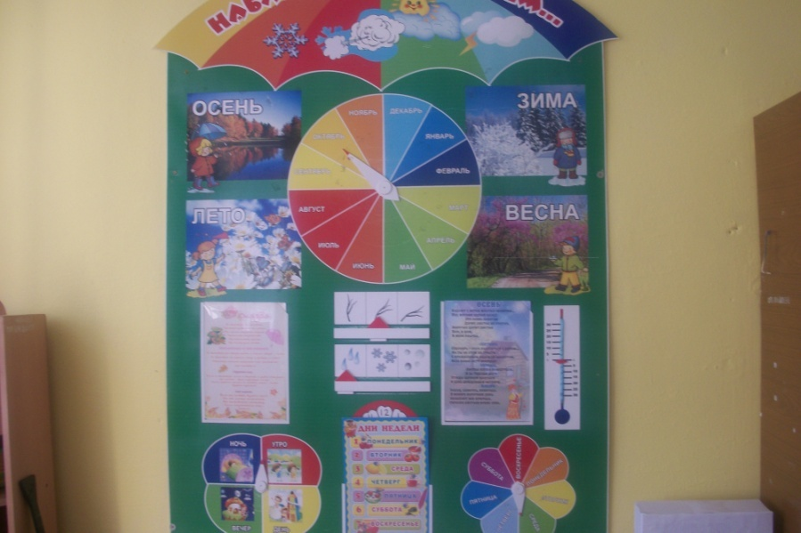
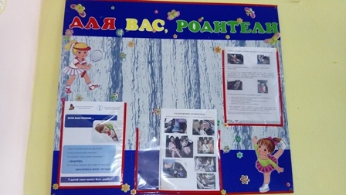
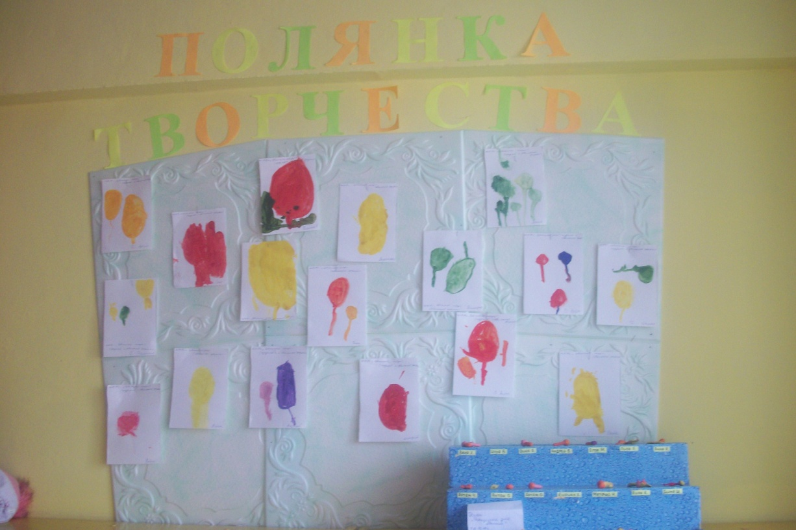
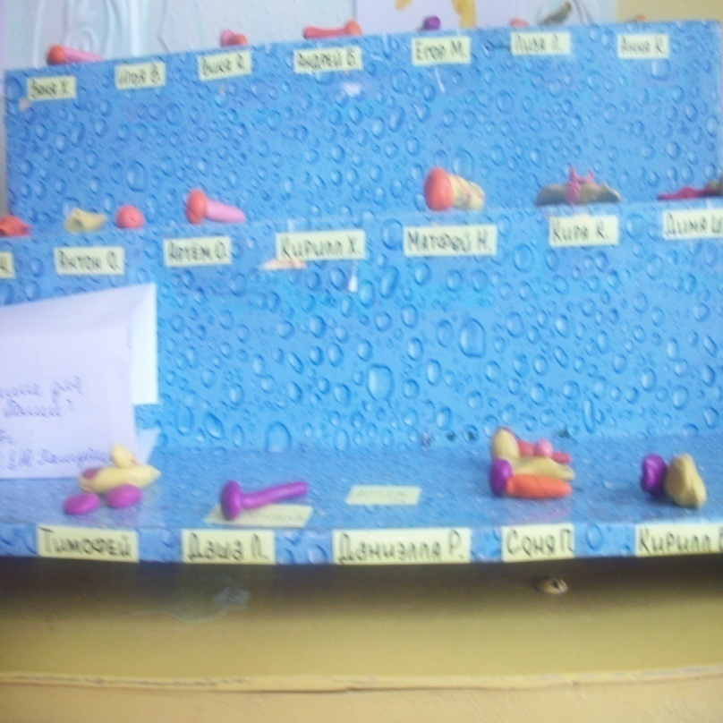

Slide 9
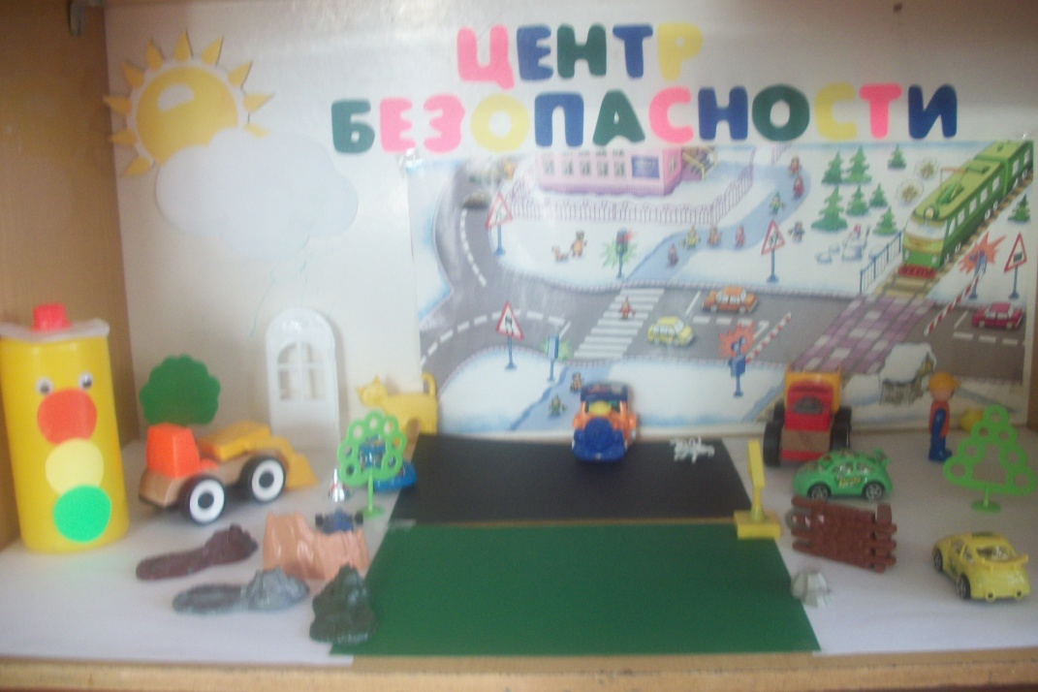
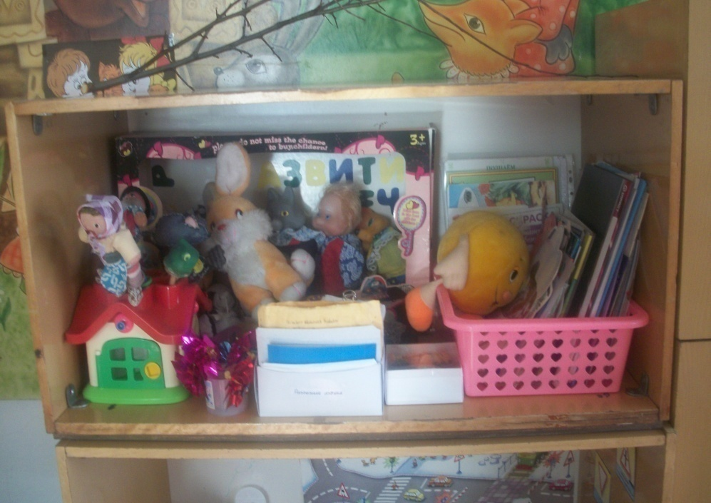
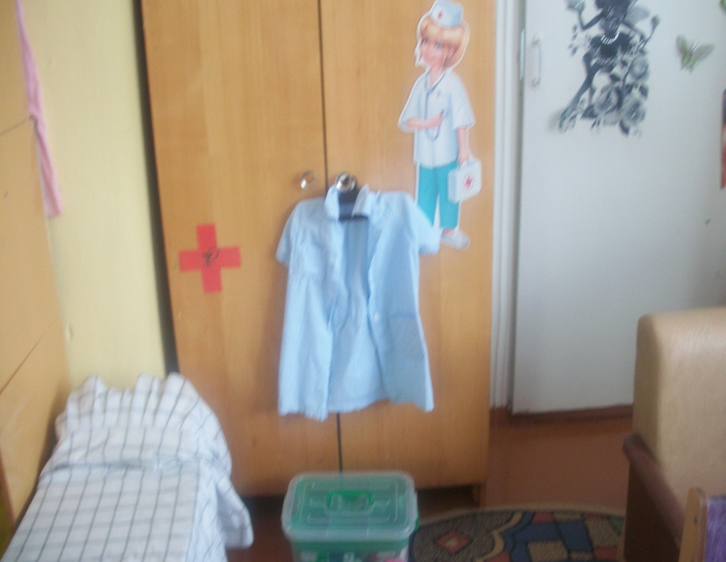
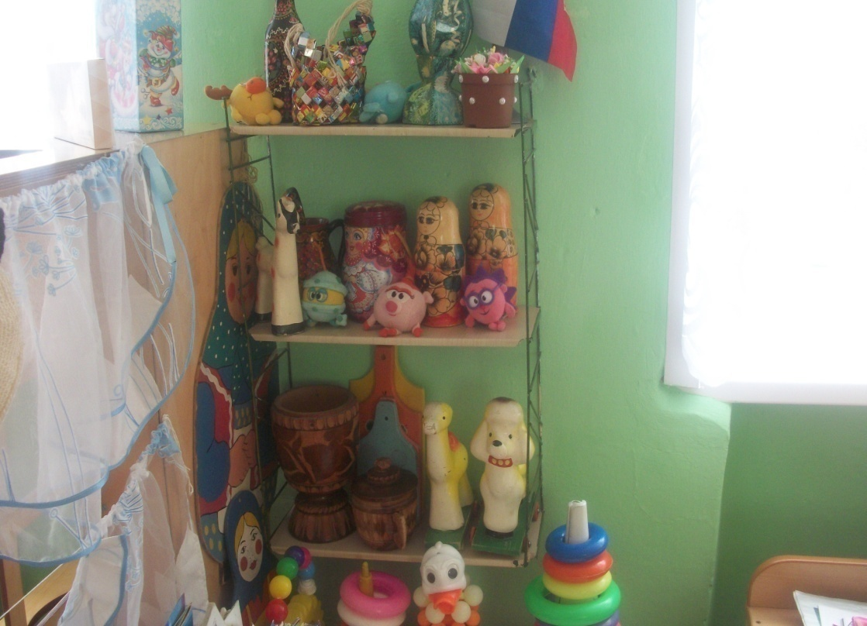

Slide 10
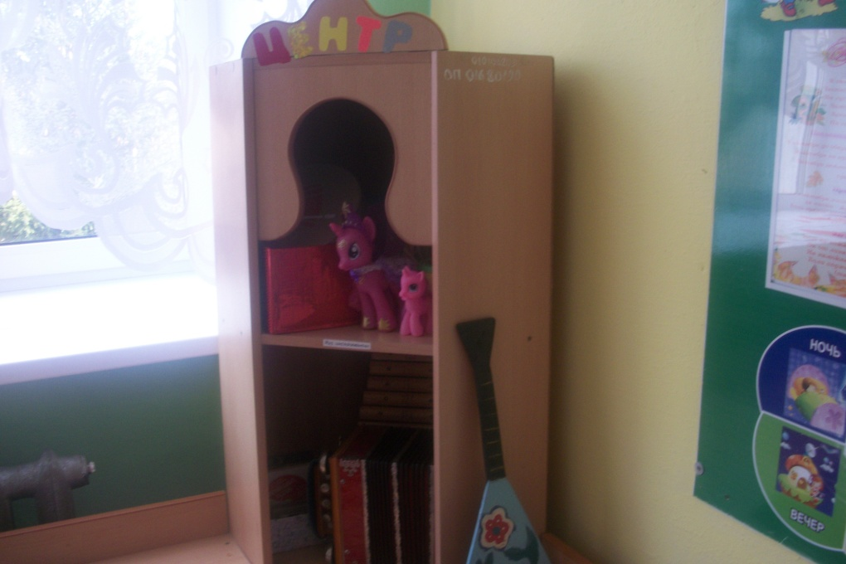
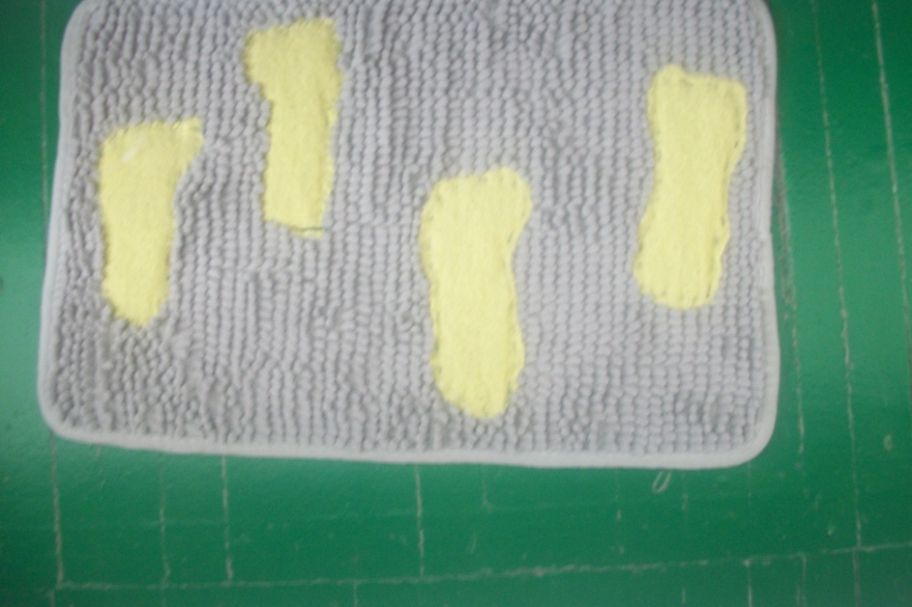
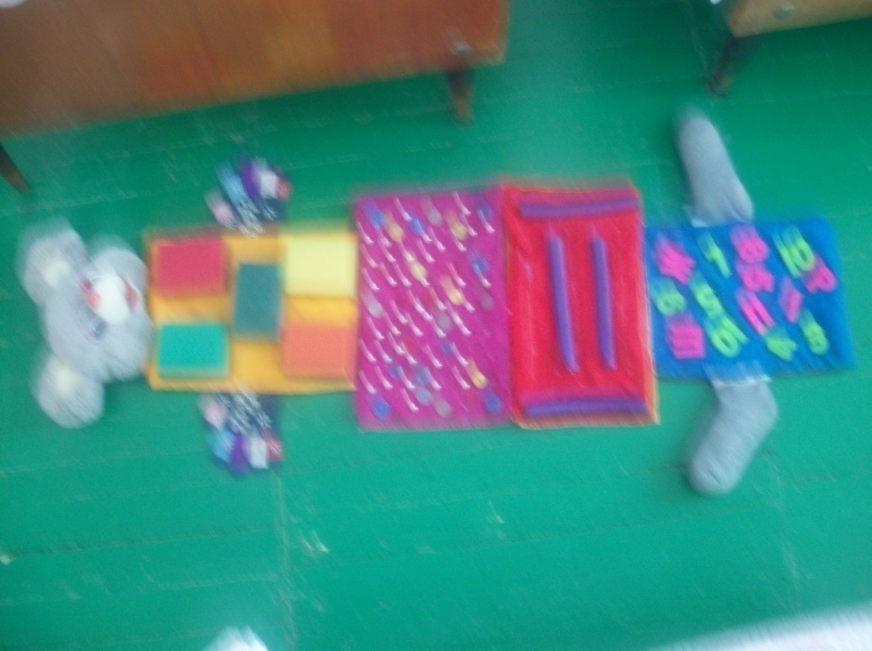
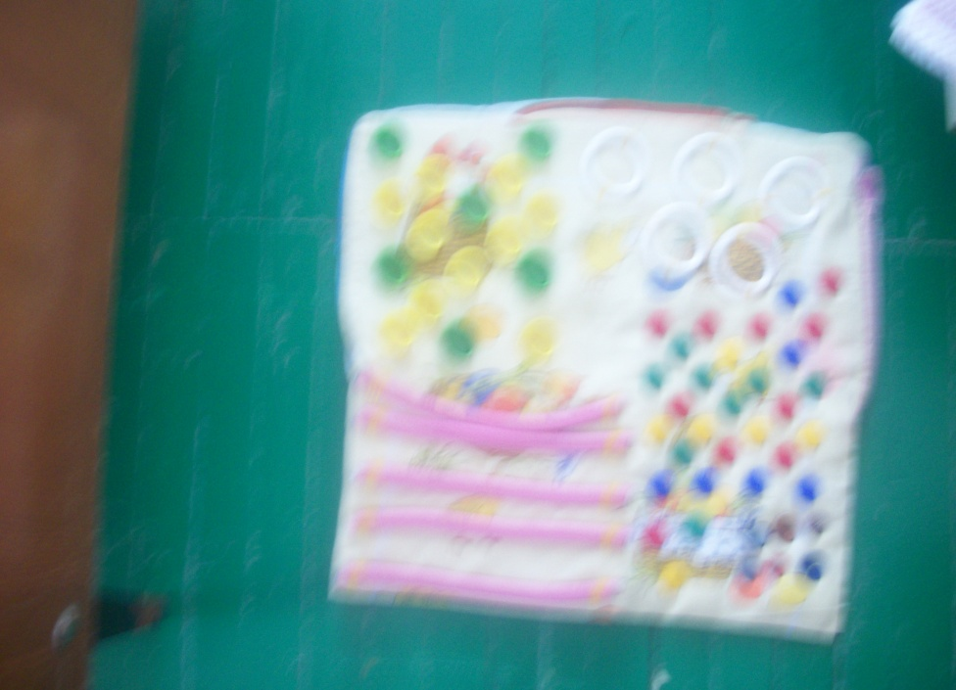

Slide 11
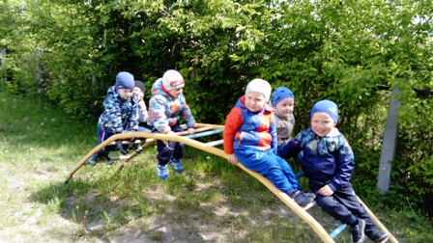
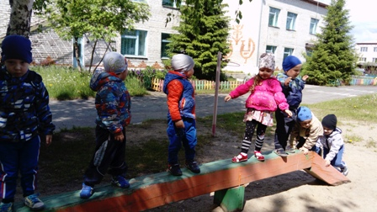

Slide 12
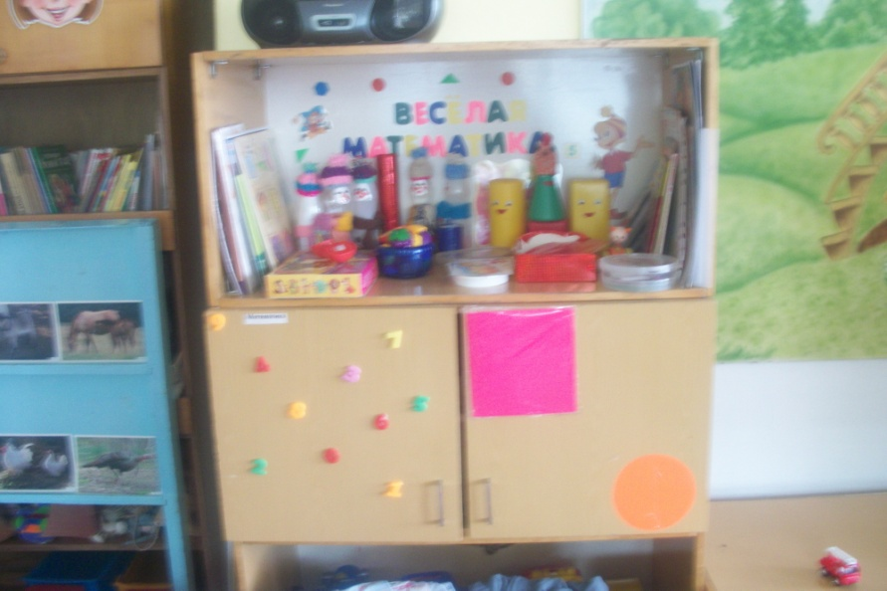
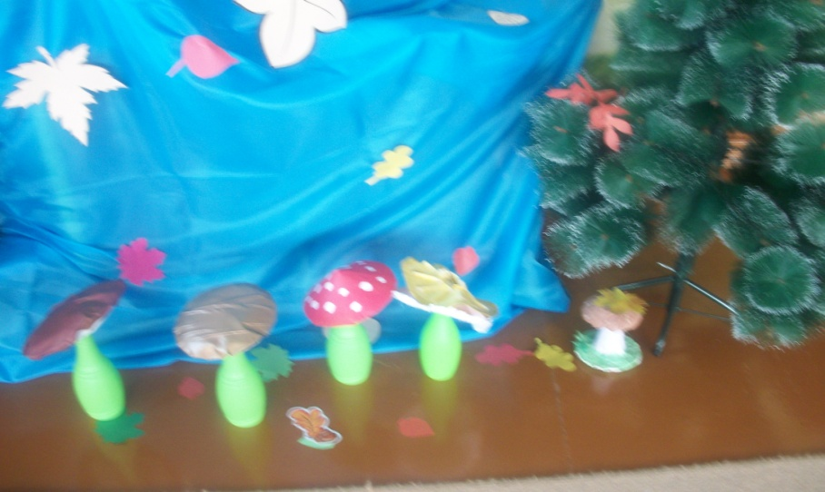
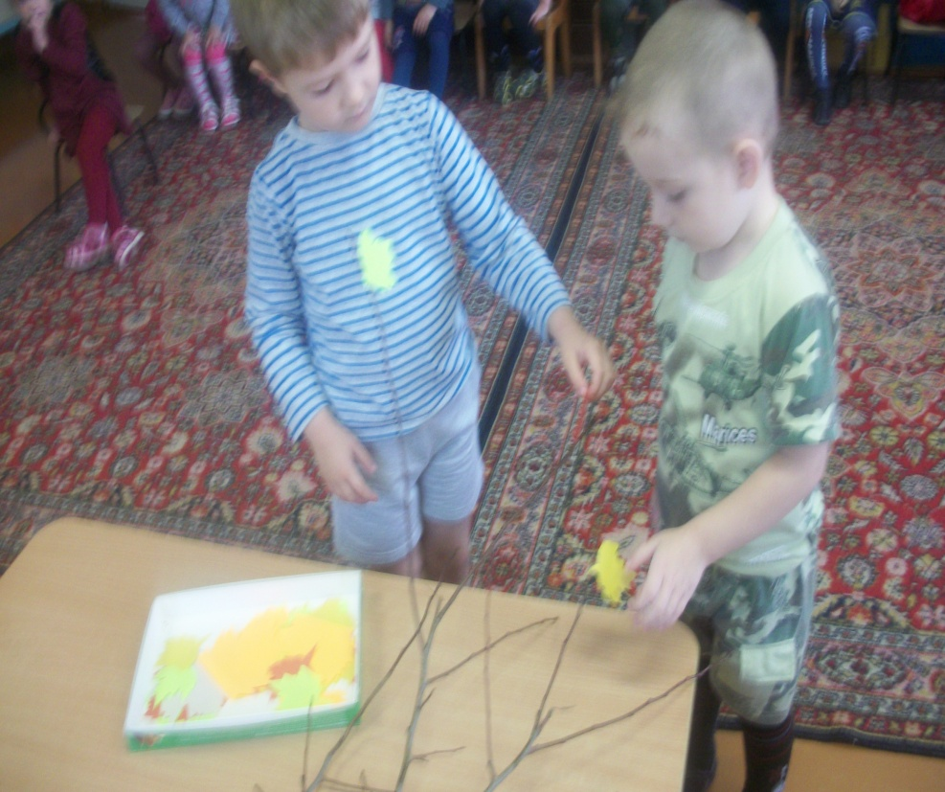
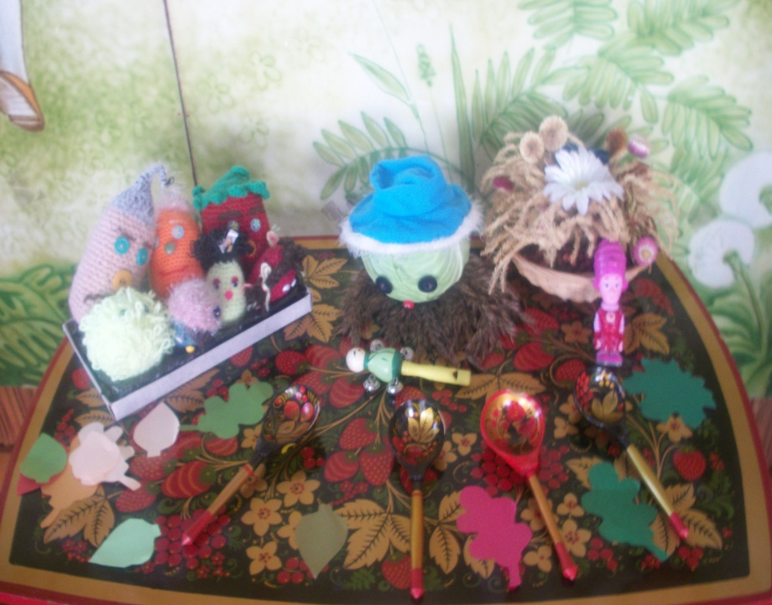

Slide 13
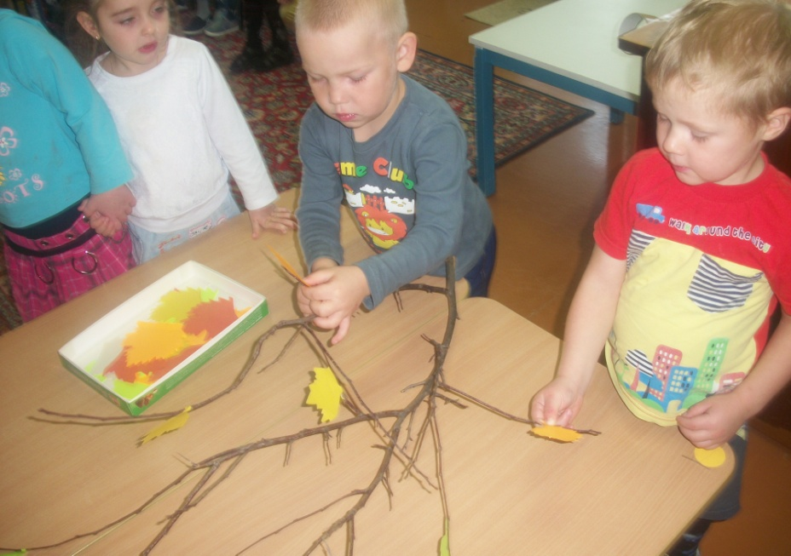
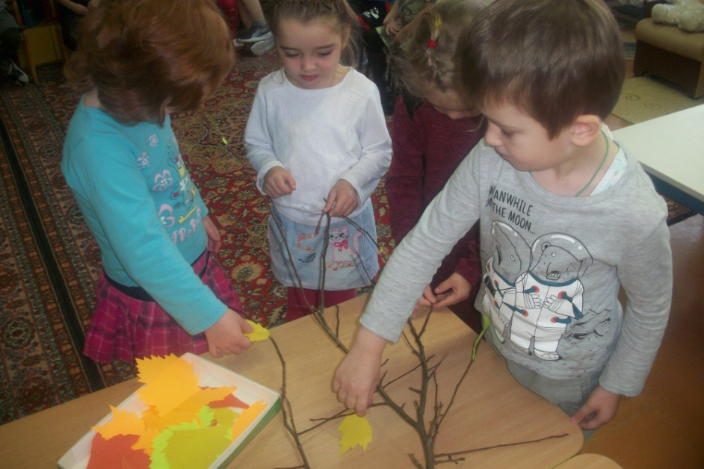
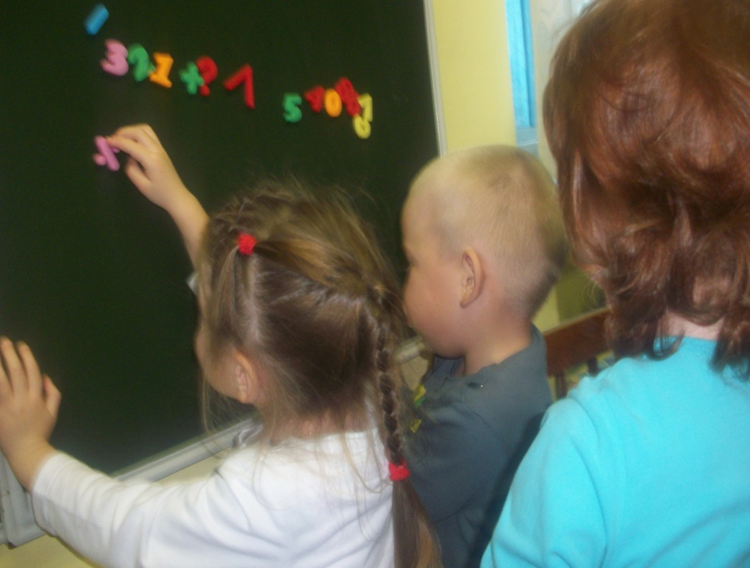
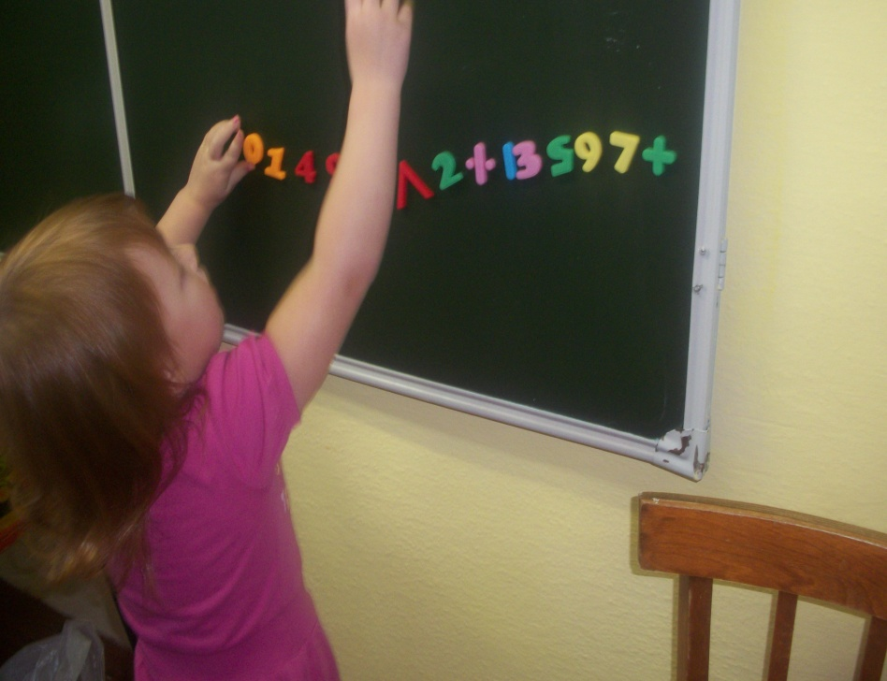

Slide 14
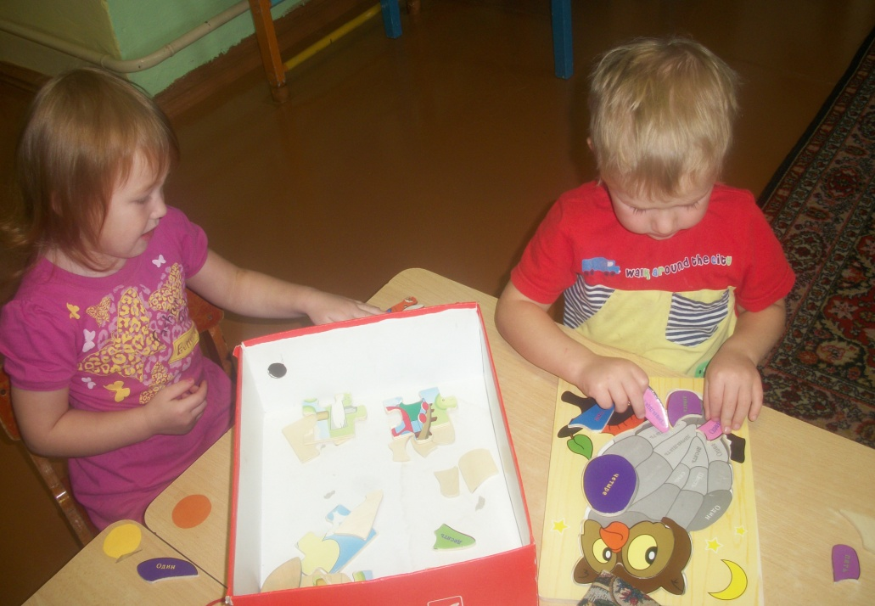
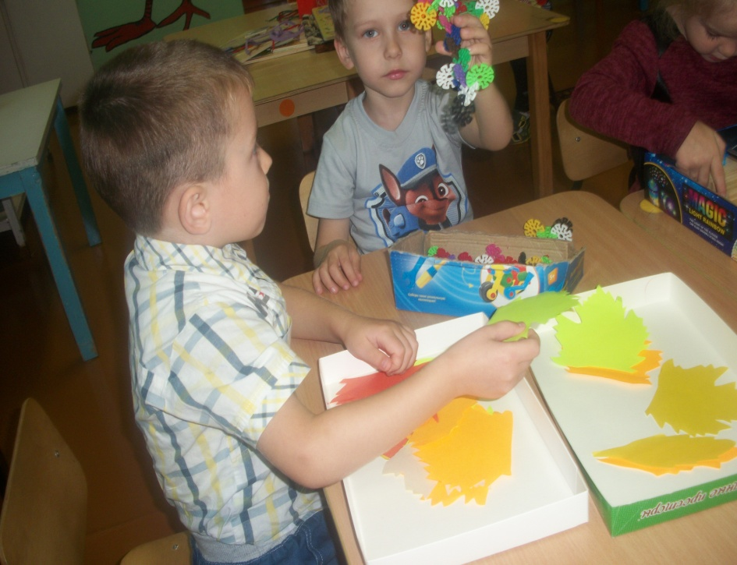
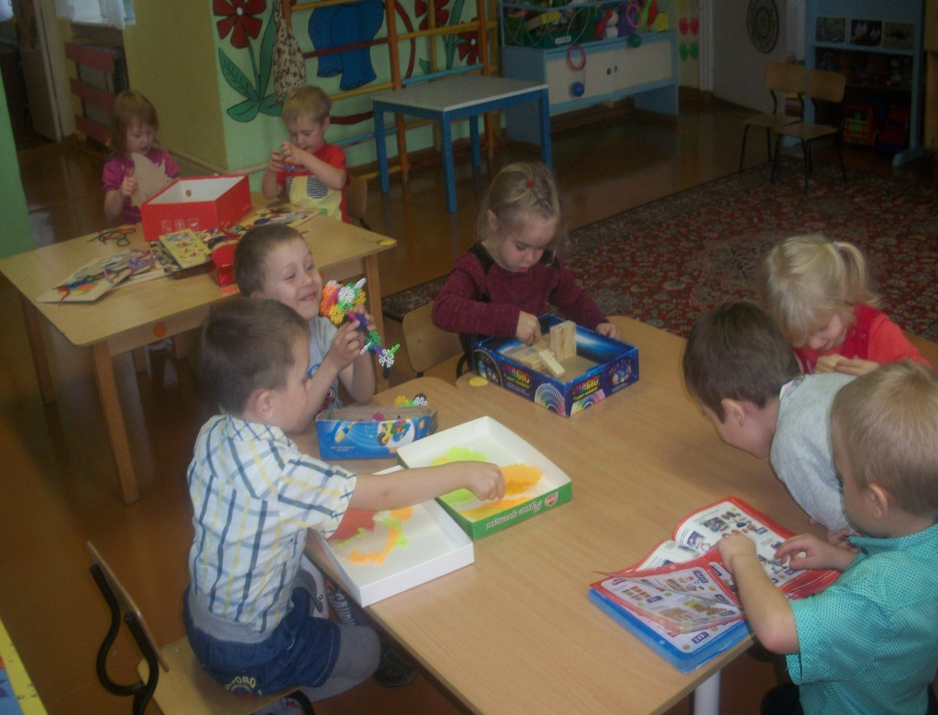
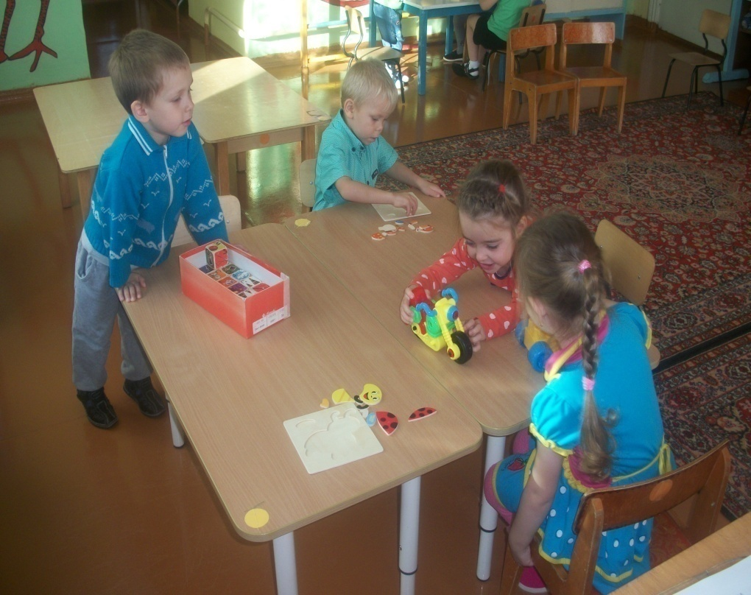

Slide 15
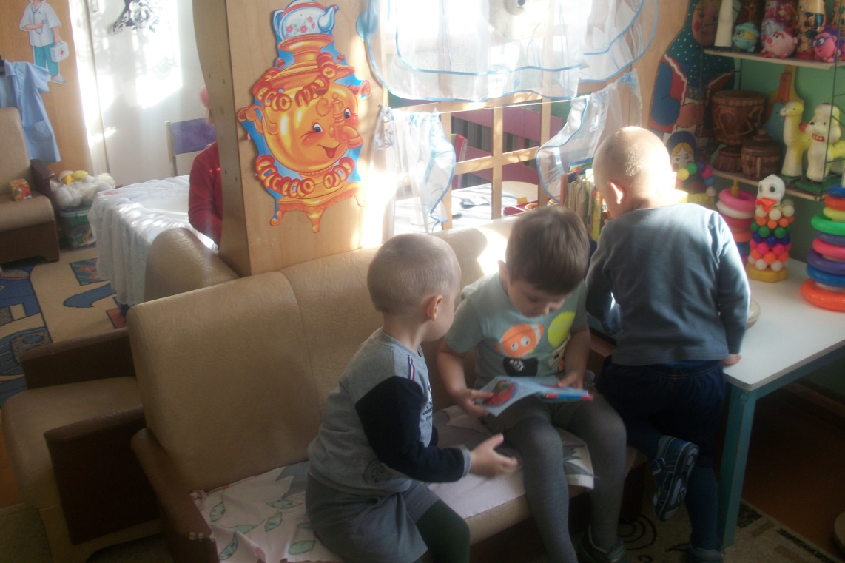
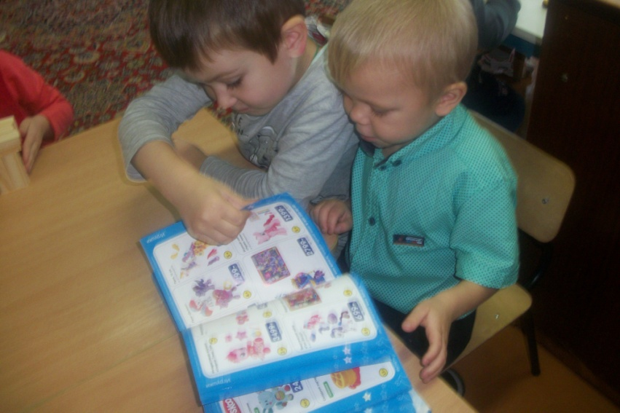
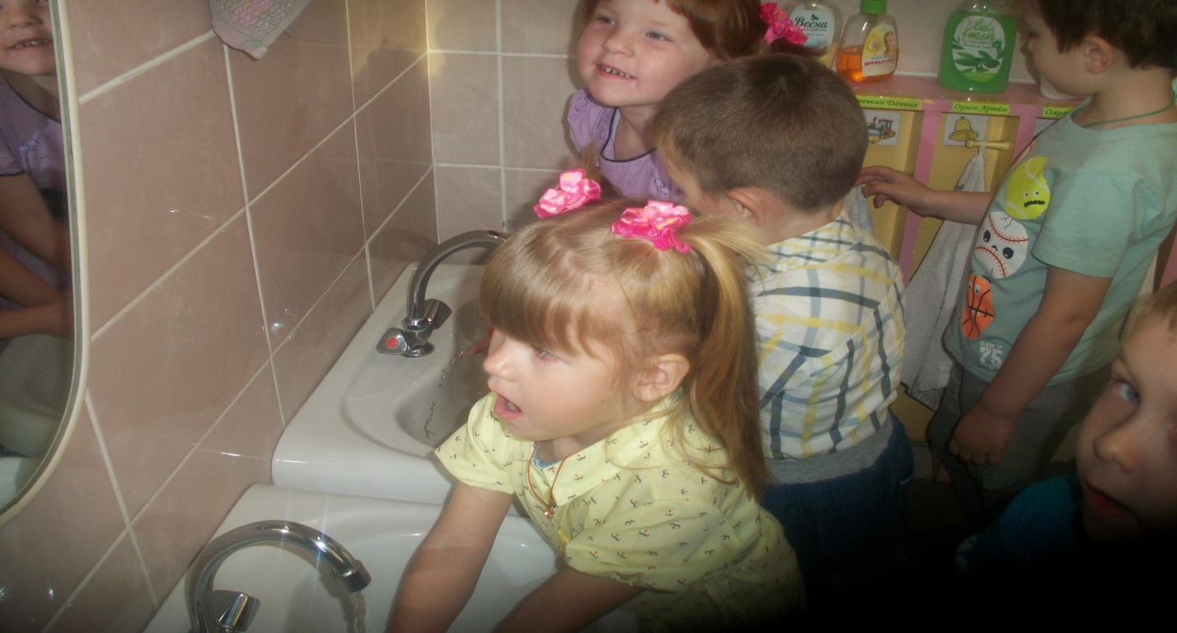

Slide 16
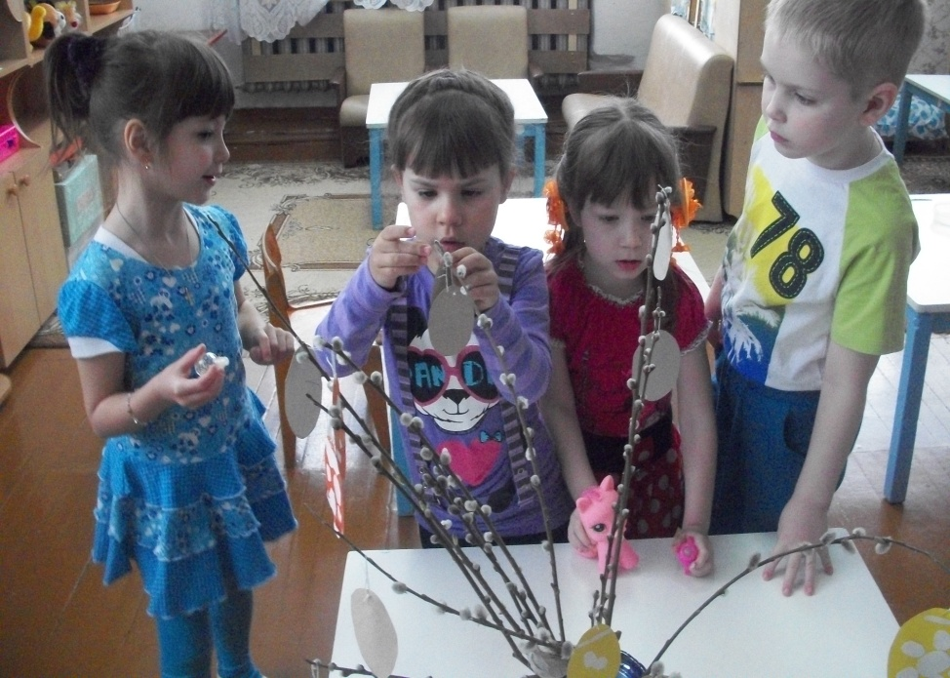
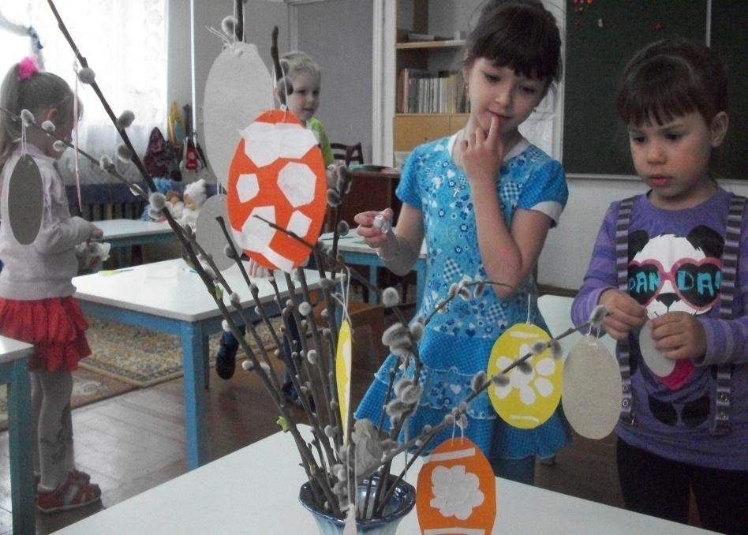
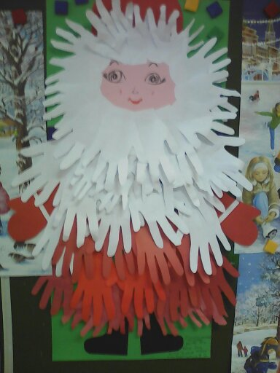

Slide 19
Встречаем лето!!!

Slide 28
Эксперемен-тирование
Вода, краситель , холод. Разноцветные фонарики.

Slide 32
При организации предметно-развивающей среды дошкольном образовательном помещении, на территории детского сада педагоги старались учесть все, что будет способствовать становлению базовых характеристик личности каждого ребенка: закономерности психического развития, показатели здоровья дошкольников, психофизиологические и коммуникативные особенности, уровень общего и речевого развития, а также эмоционально-волевой сферы.
Педагогический коллектив ДОУ не собирается останавливаться на достигнутом. Поиск инновационных подходов к организации предметно-развивающей среды продолжается, главными критериями при этом являются творчество, талант и фантазия.

Slide 33
Благодарим за внимание!

